Slide 1
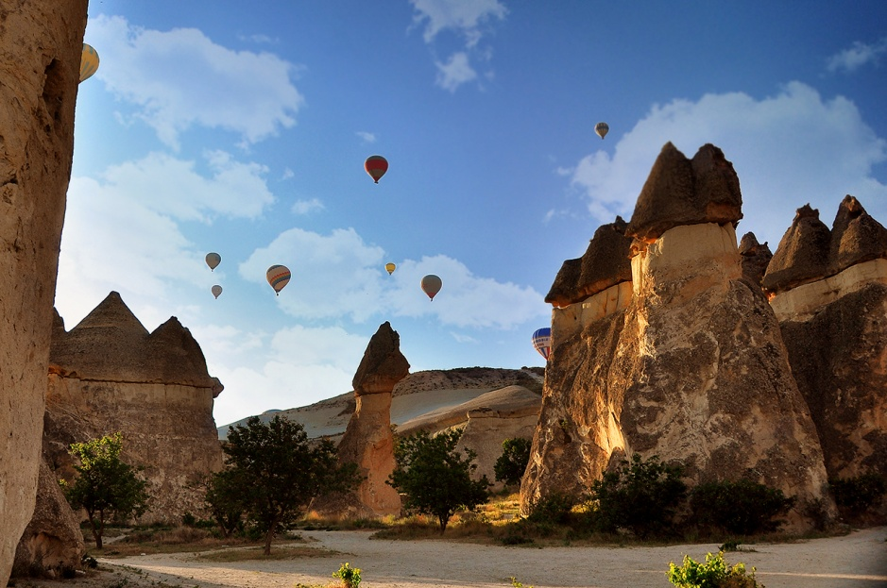



Slide 2
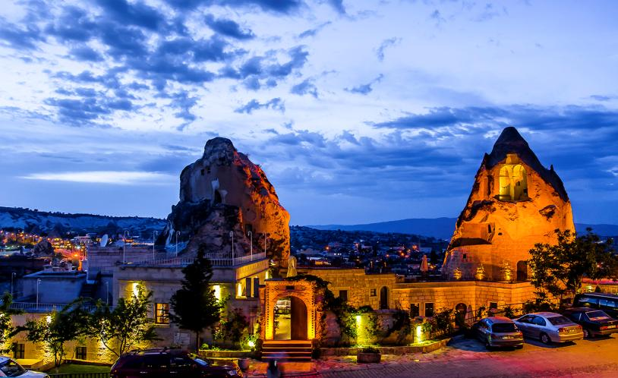
GÖREME KASABASI : Eski isimleri 'Matiana, Korama, Maccan ve Avcılar'dır. Göreme ile ilgili 6. yüzyıla ait bir belgede ilk olarak 'Korama' adına rastlandığından dolayı en eski adının bu olduğu düşünülmektedir.

Slide 3
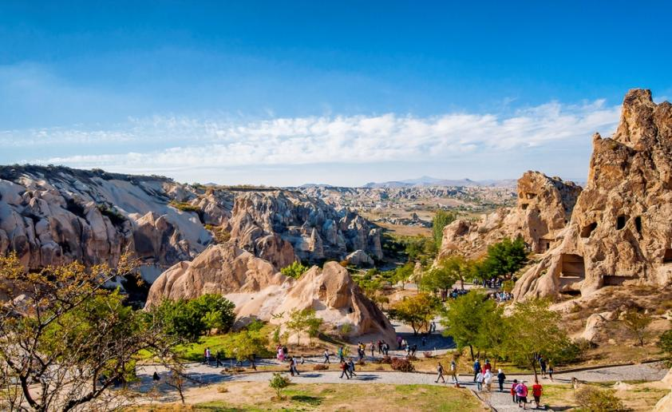
GÖREME VADİSİ : Vadi’ de en güzel örnekleri görülen kilise ve şapellerin mimarisinde Mezepotomya, filistin, ilk hristiyanlık, Bizans ve Ermeni sanat üslubunun etkileri görülür. Göreme Açık Hava Müzesi olarak ziyarete açıktır.

Slide 4
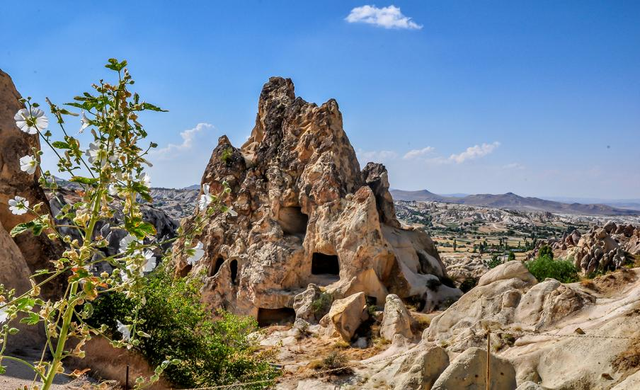
RAHİBELER MANASTIRI (KIZLAR MANASTIRI) : Göreme Açık Hava Müzesi’ nin girişinde solda yer alır. Yedi katlı bir kaya kütlesi olan manastırın birinci katında yemekhane, mutfak ve birkaç oda, ikinci katta sonradan yıkılmış şapel vardır.

Slide 5
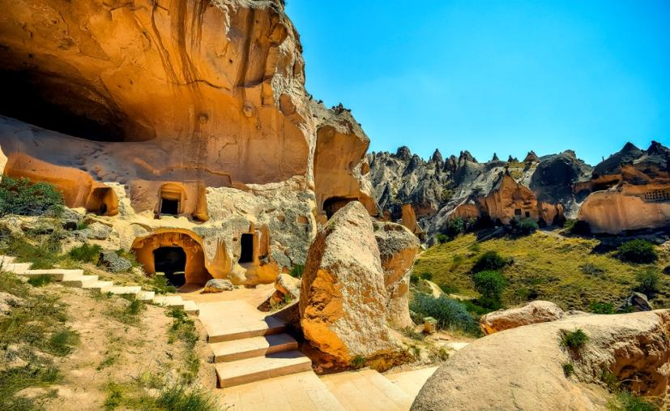
ZELVE : Avanos'a 5 km uzaklıktaki Zelve, Aktepe'nin dik ve kuzey yamaçlarında kurulmuştur. Üç vadiden oluşan Zelve Ören Yeri, peribacalarının en yoğun olduğu yerdir. Vadideki peribacaları sivri uçlu ve geniş gövdelidir.

Slide 6
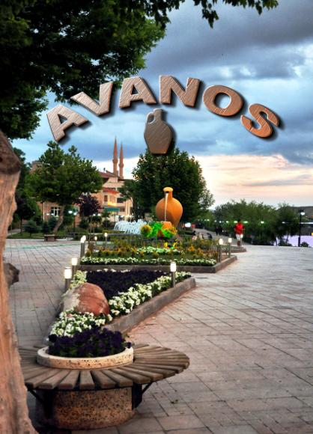
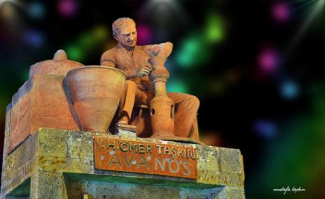
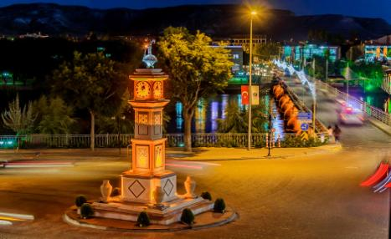
AVANOS : Nevşehir'in 18 km kuzeyinde olan yerleşiminin, Antik Devirdeki adı Venessa, Zuwinasa ya da Ouenasadır. Çok sayıda çanak çömlek atölyesi bulunan ilçede seramik yapım geleneği Hititlerden beri süregelmektedir.

Slide 7
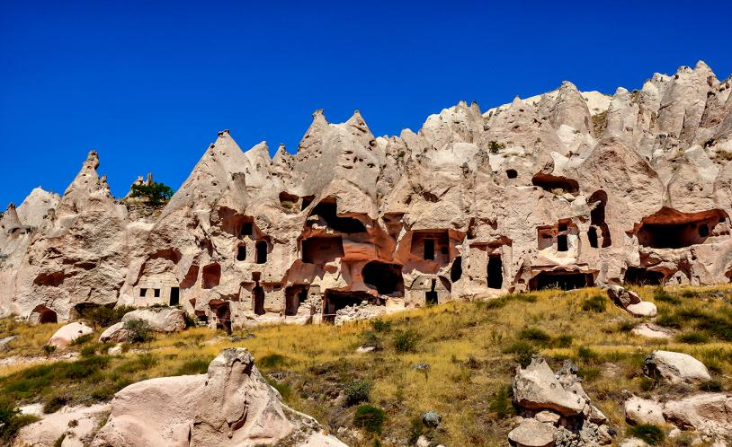
ZELVE : Üç vadiden oluşan Zelve, peribacalarının en yoğun olduğu yerdir. Dik kayalara oyulmuş ev ve güvercinlikleri ile Kapadokya’ nın en ilginç köşesidir.. Yakın zamana kadar yöre insanının yaşamaya devam ettiği Zelve bugün açık hava müzesi olarak hizmet vermektedir.

Slide 8
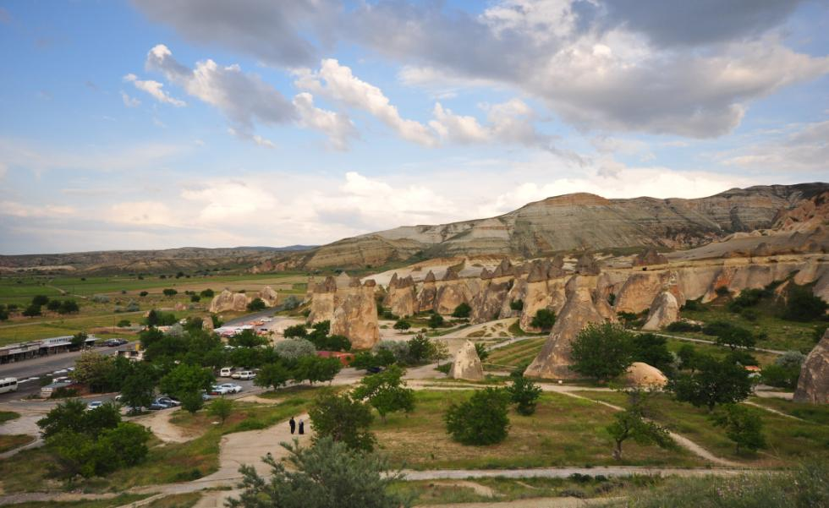
PAŞABAĞI : Avanos’ a 3 Km.mesafede, Zelve ile Çavuşin arasında peribacalarının yoğun olduğu bir bölge. Aziz Simon adına yapılmış bir şapel bulunmaktadır.

Slide 9
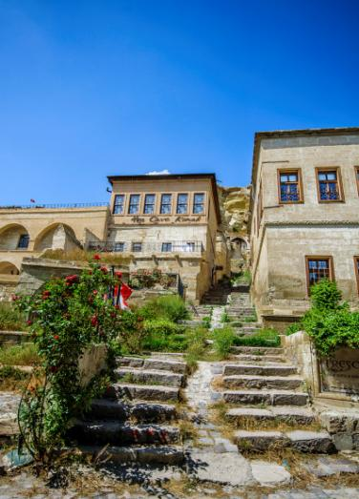
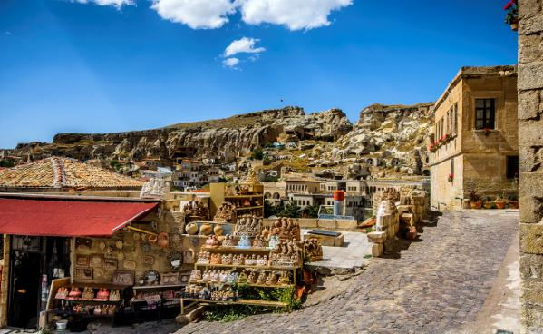
Ürgüp, Nevşehir İlinin 20 km doğusunda Kapadokya bölgesinin en önemli merkezlerindendir. Bizans döneminde Osiana (Assiana), Hagios Prokopios (Prokopi); Selçuklular dönemi'nde Başhisar; Osmanlılar zamanında Burgut kalesi; Cumhuriyetin ilk yıllarından itibaren de Ürgüp adıyla anılmıştır.

Slide 10
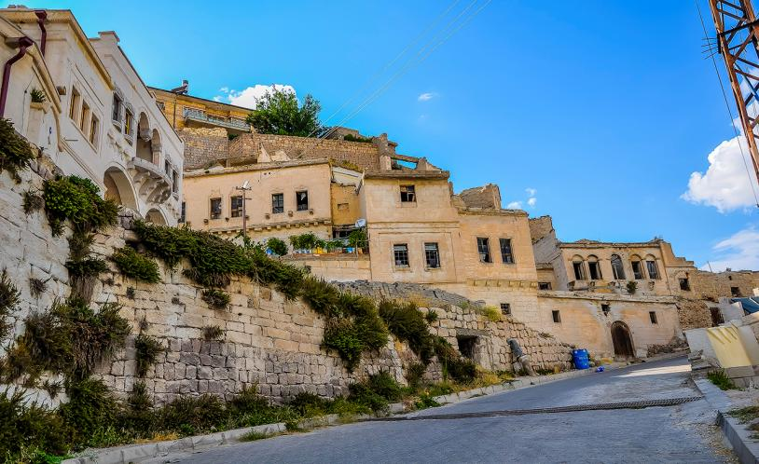
İBRAHİMPAŞA KÖYÜ Nevşehir'in Ürgüp İlçesine bağlı tarihi bir köydür. Eski adı BABAYAN'dır. Bu ad nedeniyle bir Ermeni köyü olarak kurulduğunu öne sürenler olmasına karşın daha güvenilir kaynaklara göre köyün adı Baba İonnes isminden bozularak Babayan olmuştur ve eski bir Rum köyüdür.

Slide 11
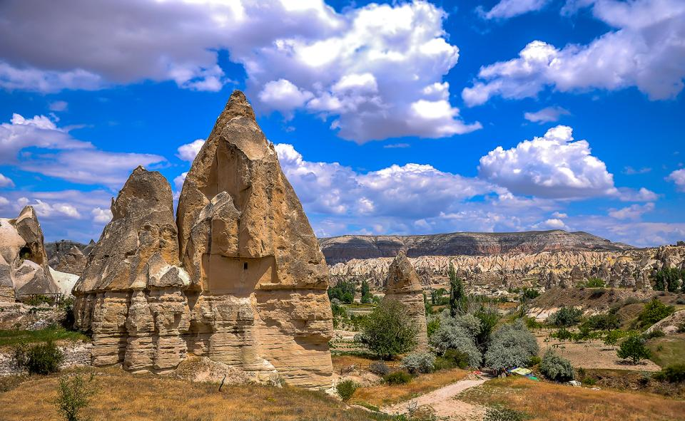
GÖRKÜNDERE VADİSİ YÜRÜYÜŞ YOLU - GÖREME

Slide 12
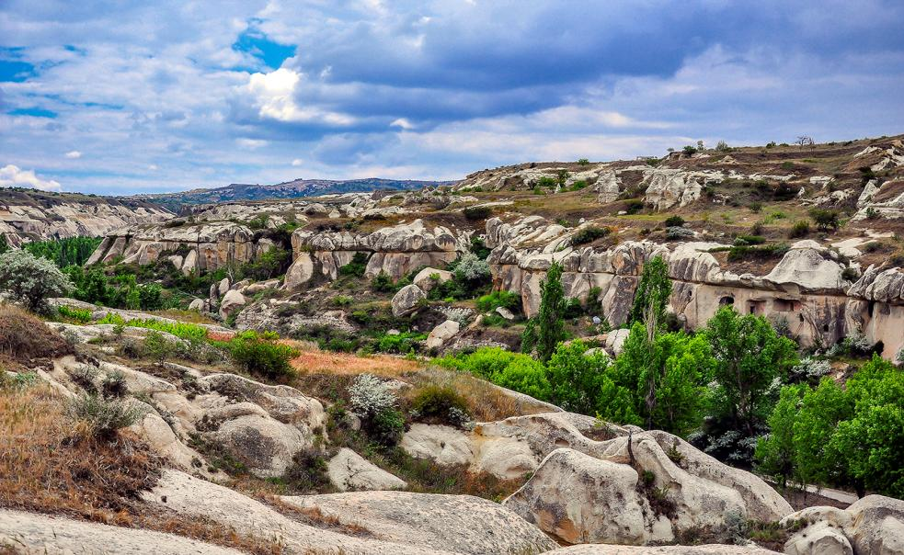
ZEMİ VADİSİ YÜRÜYÜŞ YOLU

Slide 13
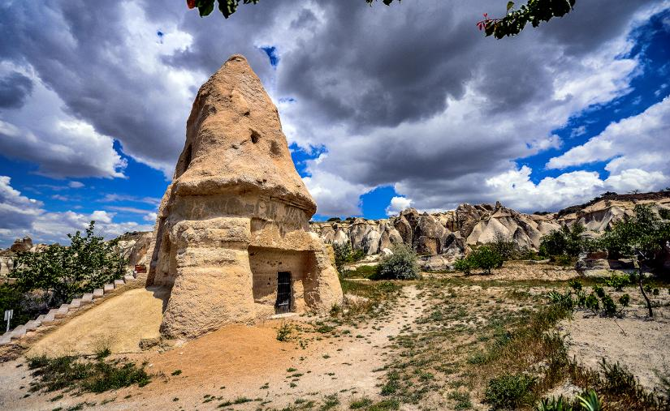
EL NAZAR KİLİSESİ :XII. Yüzyıla tarihlendirilen kilisede İsa’ nın çocukluğundan mucizelere kadar geçen zaman ve azizlerin tasvirleri sahnelenir. “T” planlı kilisenin kemerleri madalyonlarla süslüdür.

Slide 14
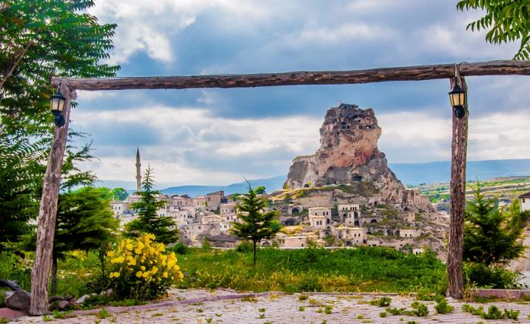
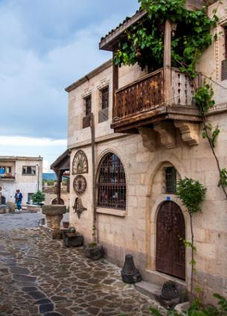
ORTAHİSAR : Ürgüp’ e 5 Km mesafede olan kasabanın en belirgin yapısı Etiler zamanında oyulmuş, 1200 m rakımlı 86 m yükseklikteki Ortahisar Kalesi'dir

Slide 15
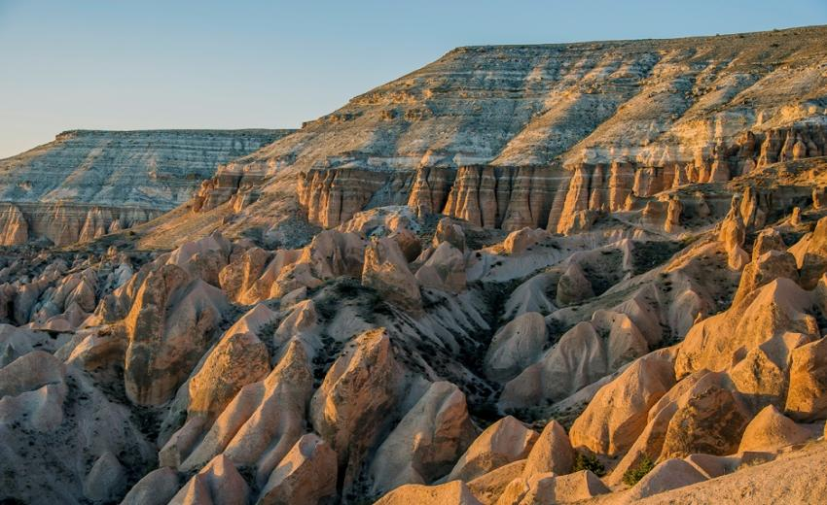
KIZILÇUKUR VADİSİ : Jeolojik oluşumu dikkat çeker. Gün batımına doğru doğal bir kızıllığa bürünür..

Slide 16
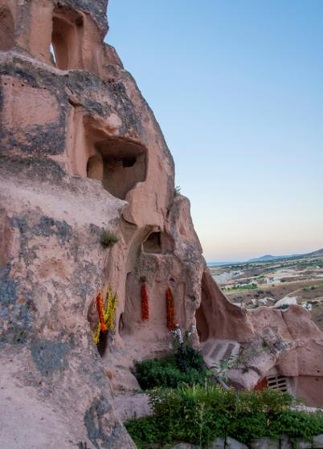
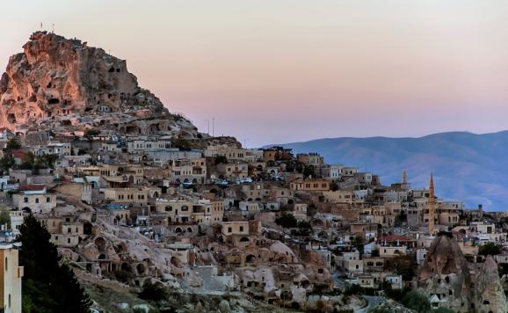
UÇHİSAR : Kalesiyle ünlü olan Uçhisar'da zamanında Hristiyanların yaşadığı bilinmektedir. Kale içinde bilinmeyen gizli yollarla saklanma amaçlı kullanılmıştır. Kalenin en üstünde 3 tane mezar bulunmaktadır.

Slide 17
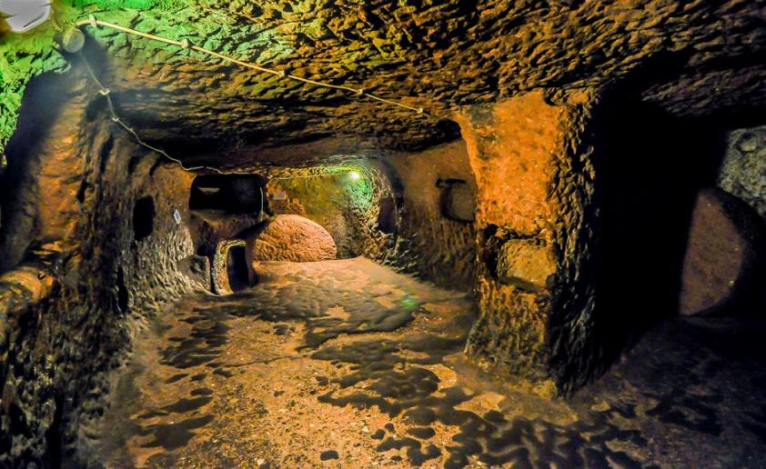
ÖZKONAK YERALTI ŞEHRİ : Yeraltı şehrinde mekanlar tünellerle birbirine bağlanmıştır.. Tamamı temizlenmiş durumda değildir.

Slide 18
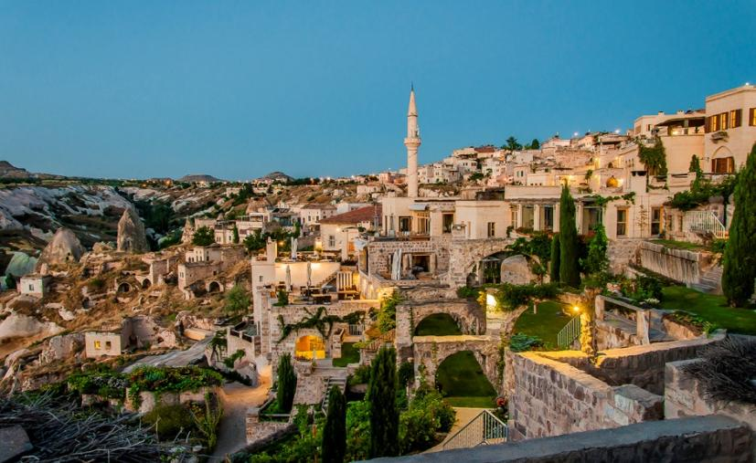
UÇHİSAR – GÜVERCİNLİK VADİSİ

Slide 19
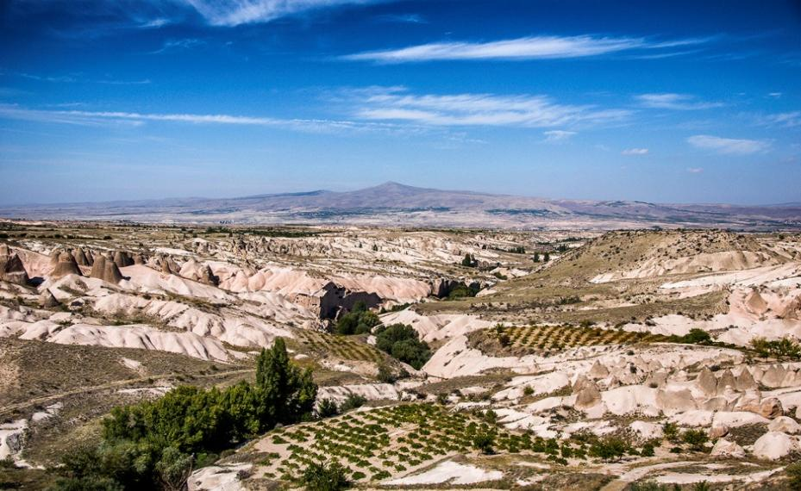
ÇAT VADİSİ : Kapadokya'nın en uzun vadilerinden biridir ve vadi boyunca peri bacalarıyla kaplıdır. Yine vadi boyunca güvercinlikler ve kiliseler vardır.

Slide 20
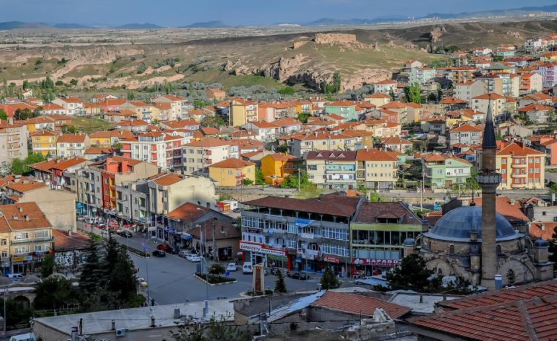
GÜLŞEHİR : Nevşehir'e 20 km. uzaklıkta, Kızılırmak'ın güney kenarında yeralan antik adı Zoropassos olan Gülşehir´in eski adı ise Arapsundur.

Slide 21
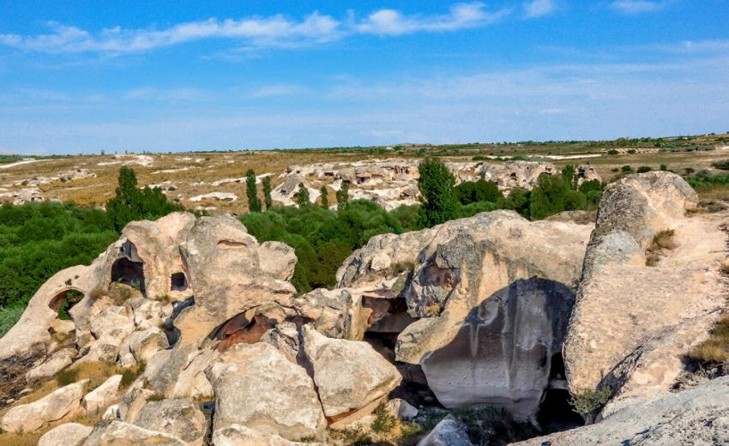
AÇIKSARAY HARABELERİ ( OPEN PALACE ) – GÜLŞEHİR : Tüf kayalar içinde oyulmuş sayısız mekânlar ve kiliseleriyle önemli bir ören yeridir. 9-10. yüzyıla tarihlenmektedir.

Slide 22
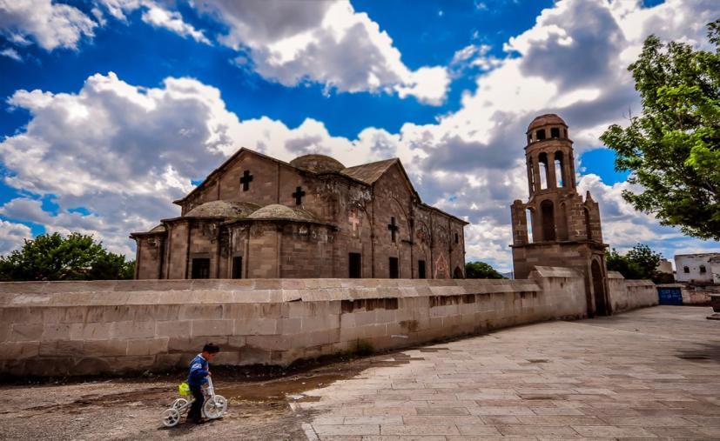
DERİNKUYU – ÜZÜMLÜ KİLİSE :19. yüzyıla ait Aziz Theodoros Trion Kilisesi, Ayastefanos Antlaşması gereği Osmanlılar tarafından savaş tazminatı karşılığı olarak Sultan Abdulmecid döneminde yapıldı.

Slide 23
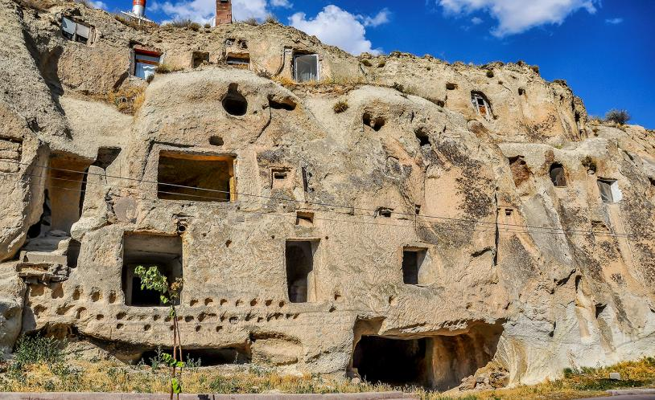
NAR : Nar Kasabası ve önceki yerleşim yeri olan Nyssa, bugüne kadar, Roma, Bizans, Danişment, Selçuklu ve Osmanlı hakimiyeti altında yaşamıştır.
1584 yılı Tapu-Tahrir Defteri'ne bakıldığında, devlete vergi veren kayıtlı 49 kişinin 34'ünün Hristiyan isimli olması bu olguyu desteklemektedir.

Slide 24
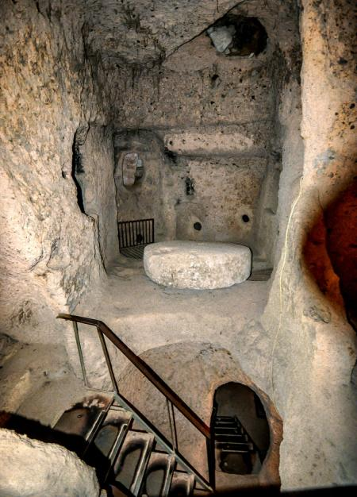
KAYMAKLI YER ALTI ŞEHRİ :
Nevşehir’ e 20 Km.mesafede, 8 katlı bir yer altı şehridir.
İlk katı Hititler tarafından, diğer katları ise Arap ve Pers saldırıları sırasında Romalılar ve Bizanslılar tarafından yapılmıştır.

Slide 25
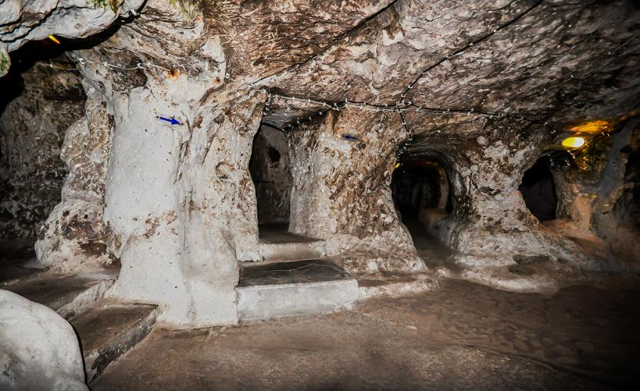
DERİNKUYU YER ALTI ŞEHRİ: Yaklaşık 100.000 kişilik bir topluluğun barınma, yeme, içme ibadet, savunma ihtiyacını karşılayabilecek düzeydedir. Yeraltı şehrinin 18 – 20 kat olduğu bilinmektedir. Bu katlardan sadece sekizi temizlenerek ziyarete açılmıştır. Yaklaşık 52 havalandırma bacasına sahiptir.

Slide 26
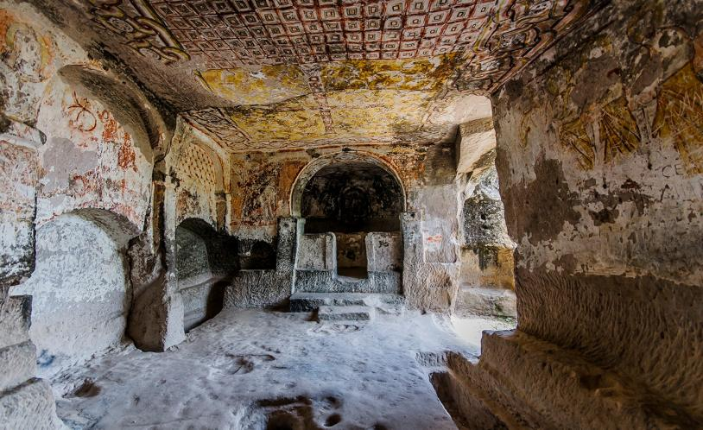
ARCHANGELOS STEPHANOS (KEŞLİK) MANASTIRI : Cemil köyüne 1, Ürgüp’ e 10 km mesafede, içinde iki kilise, bezirhane, şarap imalathanesi, mutfak, yemekhane, okul, toplantı salonu, Ayazma (kutsal su kaynağı), keşiş ve rahiplerin kaldığı evler bulunmaktadır.

Slide 27
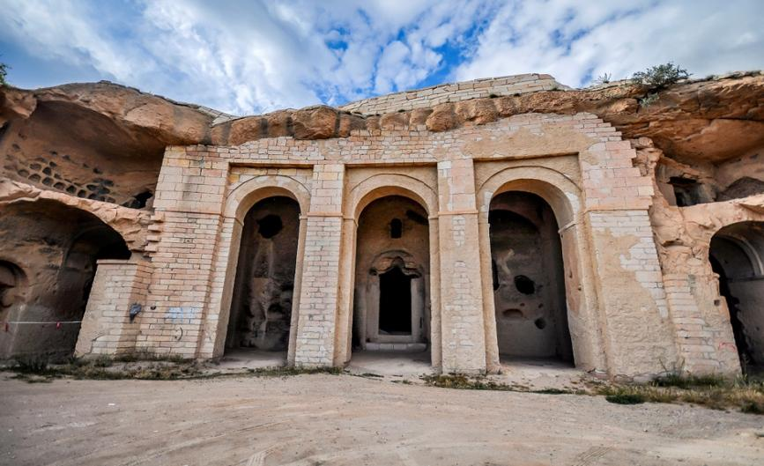
BELHA MANASTIRI : Belha Efsanesi ile ünlü kaya oyma manastır Erken Bizans dönemine ait olup Özkonak Kasabasındadır.

Slide 28
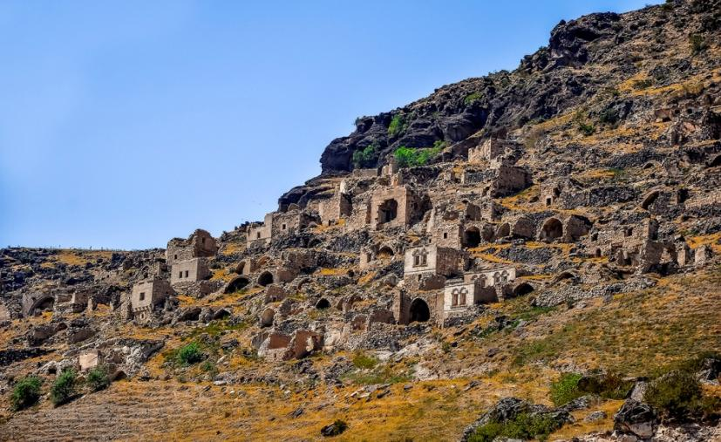
GÖRE : Nevşehir merkezine çok yakın bir yerde, Derinkuyu yolu üzerinde bulunmaktadır. Kasabanın asıl yerleşim alanı, yani bu fotoğrafta gördüğünüz kısım, 1980lerde terk edilmiştir.

Slide 29
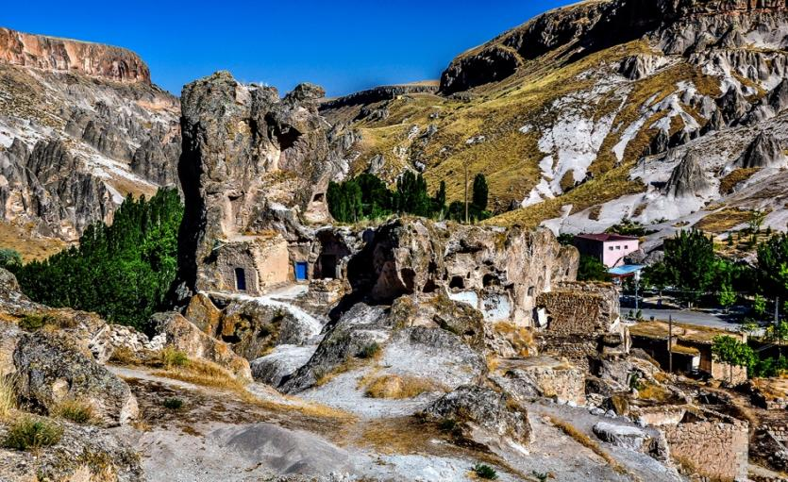
SOĞANLI : M.S. 4. Yüzyıldan itibaren Hristiyanlığın Kapadokya’daki merkezlerinden biri olmuş ve önemini 7. ve 8. Yüzyıllarda da sürdürmüştür. Kiliselerde yer alan duvar freskleri, stil açısından 10-12. Yüzyılları yansıtmaktadır.

Slide 30
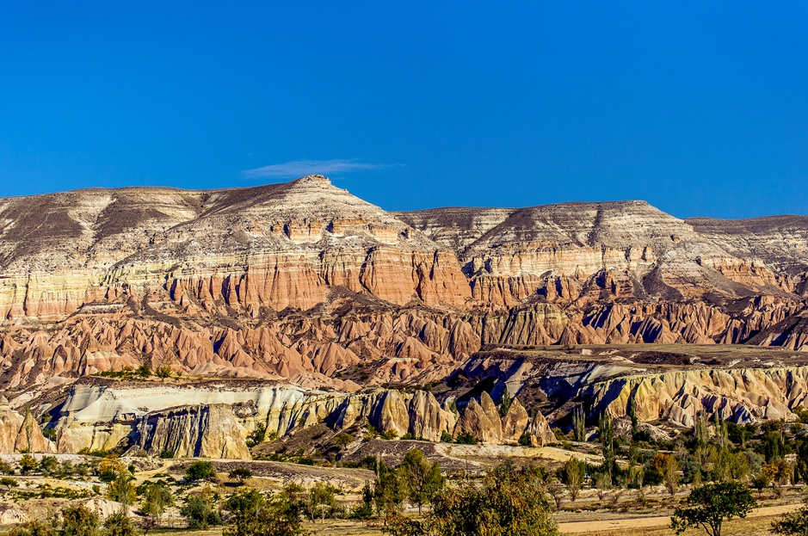



Fon müziği : LA MAJOR MUSICA Fotoğraflar : Mustafa Taşkın

